Slide 1


IMPULS PROFESSIONAL
EMPRENEDURIA
Primeres passes per emprendre

Slide 2

ÍNDEX
Què?
Com?
01
02
03
Introducció
Característiques
del negoci
Gestió del negoci
  Idea de negoci
  Aspectes interns i externs
  Proposta de valor
  Producte/servei
  Anàlisi de mercat
  Pla de màrqueting
  Què és?
  A qui interessa?
  Perfil de l’emprenedor (auto diagnòstic)
  Pla operatiu
  Pla econòmic
  Viabilitat del negoci
  Seguiment executiu
Pla de negoci - Esquema general
p. 2
Notes:
Indica de forma general els capítols de la xerrada.
Una petita Introducció, els dos capítols centrals, QUÈ i COM (Característiques del negoci i Gestió del Negoci) i un quart capítol que detalla com ha de ser el document final d'un Pla de Negoci, on es comenten un dels molts models que existeixen i on cada emprenedor el desenvoluparà en funció del seu negoci i necessitats.

Slide 3

01. INTRODUCCIÓ
Què és?
Un Pla de Negoci és un document, que proporciona informació detallada dels objectius i plans d’una empresa i explica com té previst assolir-los.
El Pla de Negoci
No té perquè ser sols per a una nova empresa, també s’utilitza per a l’evolució de empreses ja constituïdes.
és quelcom més que omplir un pressupost.
.
p. 3
Notes:
El primer és la definició.
Aquí es pot establir la diferència entre Pla de Negoci i Pla d' Empresa. Conceptes en què la bibliografia mai es posa d' acord i en molts casos s'intercanvien ambdós conceptes, generant confusió en els neòfits.
Nosaltres vam establir el següent criteri:
Pla de negoci es refereix al global d'una empresa que ha de néixer o que pretén una renovació important i que abasta tots els aspectes de l'empresa d'una manera exhaustiva i confidencial.
Pla d' empresa es troba dins del Pla de negoci i conté aspectes molt concrets sobre el negoci, tals com la definició de l'activitat, el Pla econòmic i les previsions de futur. És el típic document que es presenta a la banca per sol·licitar un préstec.
Quan s’ha d'elaborar un pla de negocis per una empresa?
Idealment, s’ha d'elaborar un pla de negocis abans de constituir l’empresa, ja que ajudarà a validar la idea, permet analitzar el mercat i planificar estratègies clau. No obstant això, també és útil actualitzar i revisar el pla de negoci regularment a mesura que l’empresa creix i s'enfronta a nous desafiaments. Això assegura que el negoci continuï sent rellevant i competitiu en un entorn empresarial en constant canvi.
Per què comptar amb un pla de negocis?
La redacció d'un pla de negocis obliga a pensar en com funcionarà i triomfarà el negoci. També permet presentar aquesta informació en un format senzill als inversors potencials. Es pot entendre cada aspecte del negoci amb més claredat i es mostrarà als possibles inversors el valor que té finançar la teva empresa.

Slide 4

A qui interessa?
El primer interessat a realitzar un Pla de negoci és el propi emprenedor. Serà el seu full de ruta per a la implantació i seguiment de la seva empresa.
Altres interessats són:
Possibles inversors/socis de la nova empresa.
La banca, si existeix la necessitat de finançament.
Les administracions públiques, quan es busqui algun tipus de subvenció.
p. 4
Notes:
Possibles objectius d’un Pla de Negoci:
Obtenir finançament d’inversors.
Obtenir finançament d’entitats de crèdit.
Documentar l'estratègia de l’empresa (màrqueting, vendes, producte/servei, punt d’equilibri i guanys esperats)
Viabilitat tècnica i econòmica del negoci
Mostrar el camí per aconseguir una empresa de bon nivell.

Slide 5
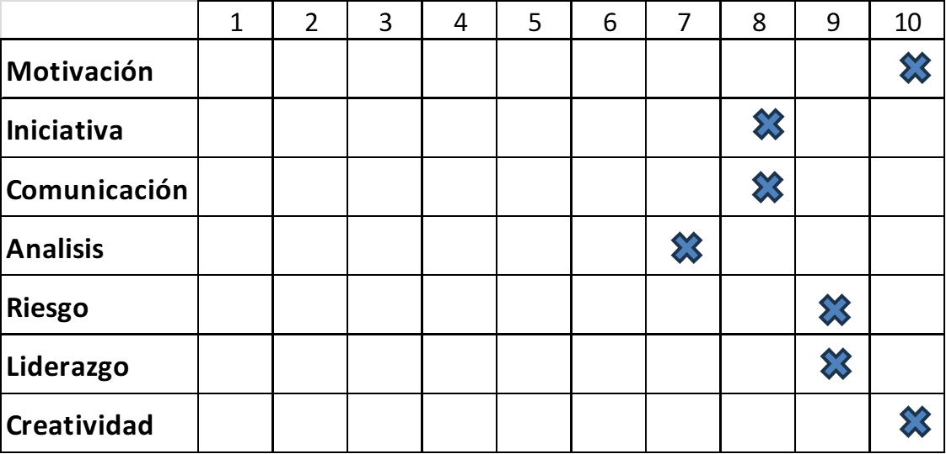
Perfil de l’emprenedor
ANÀLISI DE LES CAPACITATS (AUTOREFLEXIÓ)
Reflexionar sobre les 8 capacitats principals d’un emprenedor
(Valorar de l’1 al 10).
MOTIVACIÓ
INICIATIVA
HONESTEDAD
CREATIVITAT
ANÀLISI
COMUNICACIÓ
RISC
LIDERATGE
p. 5
Notes:
El primer pas a donar en un Pla de negoci és conèixer si jo, EMPRENEDOR, tinc el perfil idoni. Conèixer quines són les meves fortaleses i mancances. Després, caldrà veure si les meves mancances les podré superar o no.
Una empresa neix de la suma de factors com l' ORIGINALITAT de la idea, la VIABILITAT de l'anàlisi econòmic, disposar dels recursos de FINANÇAMENT necessaris i de les CAPACITATS de l'emprenedor.

Slide 6

02. CARACTERÍSTIQUES DEL NEGOCI
Introducció | Característiques del Negoci Què? | Gestió del Negoci Com? | Pla de Negoci Esquema general
  Idea de negoci
  Aspectes interns i externs
  Anàlisi de mercat
  Producte/Servei que s’ofereix
  Proposta de valor
  Pla de màrqueting
p. 6

Slide 7




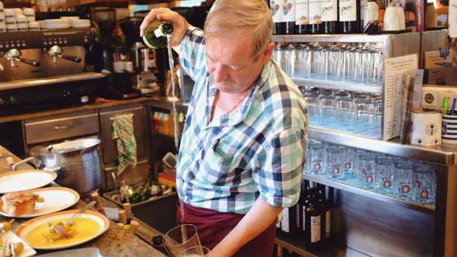
La historia d’en Jacint.
Per què creus que no va funcionar el negoci d’en Jacint?
p. 7
Notes:
Comencem per analitzar el negoci d’en Jacint.
Jacint és un assalariat del sector del metall, amb 30 anys d'experiència. A causa del tancament de la seva empresa, s’ha trobat a l'atur.
Amb 50 anys, i uns petits estalvis fruit de l'acomiadament, es posa a buscar feina i no en troba.
Es fixa que el bar al qual habitualment va, és un bon negoci i llavors considera que, tot i que mai ha estat darrera de la barra, ell té les condicions necessàries per provar en aquest tipus de negoci.
S’embarca en el negoci del bar, gasta els seus estalvis en adequar el local de lloguer i engega.
Però al cap de 4 mesos veu que el seu negoci no funciona. La competència continua igual que abans, però a ell quasi no li entren clients.
El pitjor de tot és que com que no havia tingut en compte les despeses inicials més les despeses en la compra de productes, s'ha endeutat amb la família.
PREGUNTA
Per què creus que no va funcionar el negoci d’en Jacint?
Aquí les respostes són diverses:
No tenia qualitats per a l'atenció al públic
No havia calculat els costos inicials
Al negoci li falta algun atractiu

Slide 8


Cóm neix una microempresa?
EMPRENEDOR
Capacitat
IDEA
Originalitat
ANÀLISI
Viabilitat
RECURSOS
EMPRESA
p. 8
Notes:
Esmentar l'ordre.
Primer l'emprenedor + les seves qualitats.
Després la resta, sense l'emprenedor (i les seves habilitats) no funciona la resta del negoci

Slide 9

ALGÚN COP HAS TINGUT UNA IDEA PER OBRIR EL TEU PROPI NEGOCI?
p. 9
Notes:
Pots afegir altres preguntes basades en el resultat de la primera.
Per exemple:
- Com saps que és una bona idea?
- Saps quines mesures prendre per dur-ho a terme?
- Saps com analitzar mínimament la seva viabilitat?
- I pel que fa al finançament, saps on pots sol·licitar-lo?
Aquestes preguntes serviran per entrar en matèria i proporcionaran informació sobre els assistents, la qual cosa permetrà adaptar el contingut a les necessitats del grup.
Aquestes preguntes poden implicar la necessitat d’explicar anècdotes per part dels assistents, en cas que s'allarguin caldrà traslladar-les al final de la xerrada.

Slide 10
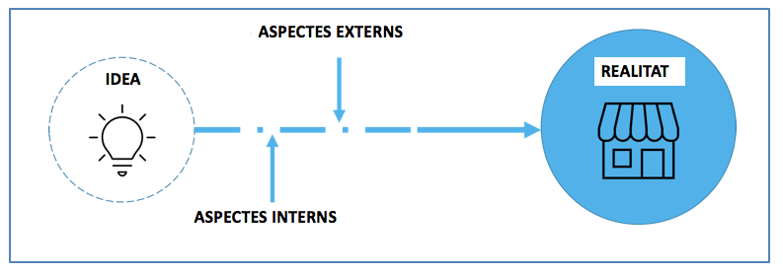
De la idea a la realitat
EMPRENEDOR
ASPECTES INTERNS/EXTERNS
NEGOCI
p. 10
Notes:
Aquesta diapositiva consta de dues parts:
La primera serveix com a introducció al pla d'estudis, per assenyalar que des de la idea fins a convertir-la en una realitat no hi ha una línia recta contínua, també serveix per trencar alguns mites.
La segona és per destacar que dins dels aspectes interns i externs cal diferenciar primer els propis/personals de l'emprenedor i després els aspectes interns/externs del negoci en si.
Pel que fa a la idea que es pugui tenir per establir un negoci
Tothom té una tendència a pensar que les seves idees són les millors del món i que és rar que ningú les hagi posat en pràctica abans.
Sovint les pròpies idees van acompanyades d'un fort entusiasme sense avaluar objectivament la seva viabilitat.
Sovint un imagina que la seva pròpia idea esdevé realitat com si es tractés d'un procés simple amb un alt rendiment immediat.
Cal dir que aquest camí idea-realitat és complex i requereix un procés a seguir. Tant o més important és tenir la idea com madurar-la.

Slide 11

Preguntes que tot empresari ha de fer-se
ASPECTES INTERNS DE L’EMPRENEDOR
Perquè vull muntar aquest negoci?
Tinc suficient coneixement?
El que el negoci m’exigirà, està alineat amb qui soc?
Tinc l’entrenament requerit?
El meu entorn familiar em dona suport en aquesta aventura?
p. 11
Notes:
Deixar una estona perquè els assistents reflexionin sobre les preguntes mostrades en la diapositiva, totes fan referència a aspectes interns/personals.
En aquest apartat cal pensar, principalment, els aspectes INTERNS-PERSONALS. Posteriorment es tractaran els aspectes interns del MEU NEGOCI.

Slide 12

Preguntes que tot empresari ha de fer-se
ASPECTES EXTERNS DE L’EMPRENEDOR
Se quin és el meu client objectiu?
Com em diferenciaré respecte la competència?
Conec el mercat?
Conec la competència?
Tinc idea de costos i de ingressos que puc obtenir?
Se quants recursos financers necessito i d’on els treure?
Tinc alguna forma de validar el projecte?
p. 12
Notes:
Deixar una estona perquè els assistents reflexionin sobre les preguntes que es mostren en la diapositiva, totes les quals es refereixen a aspectes externs de l'EMPRENEDOR.

Slide 13

Com sabem si la nostra idea pot tenir viabilitat?
p. 13
Notes:
La pregunta permetrà de nou trencar el gel.
Es poden afegir altres preguntes basades en el resultat de la primera pregunta.
Per exemple:
- Com saps que és una bona idea?
- Saps quins passos cal seguir?
- Saps com analitzar mínimament la viabilitat?
- I pel que fa al finançament?
Aquestes preguntes serviran per iniciar el tema i per obtenir informació sobre els assistents, i això et permetrà ajustar el discurs.
Aquestes preguntes poden implicar la necessitat d’explicar anècdotes per part dels assistents, en cas que s'allarguin haurem de traslladar-les al final de la xerrada.

Slide 14






ASPECTES INTERNS DEL NEGOCI
QUÈ VULL? | PER ON COMENÇO? | PRIORITZAR | CALENDARI D’ACCIONS | EVALUAR ELS PROGRESSOS | FLEXIBILITAT I PERSISTÈNCIA
Idea inicial de negoci Ser realistes Compartir la idea | Habilitats requerides Què s’ha de fer i ser per a tenir èxit? | Programar accions Regla del 80/20 | Accions a realitzar Data inici /data fi Compromís | Avaluar terminis Analitzar desviacions Noves tasques | Mai es fa bé a la primera Perseverar i adaptar-se és essencial
p. 14
Notes:
Ara es tractaran els aspectes interns, però des del punt de vista del MEU NEGOCI.
Què és el que vull?
Començar per reflectir rigorosament la nostra idea de negoci en un paper. Com la imaginem i com ens agradaria que fos. Tractar de ser molt precisos: on ens agradaria que estigués, quants metres hauran de tenir els locals (si ho necessito), quant costa aquest local, on puc buscar-lo, l'horari que m'agradaria fer, el nom del negoci, quin equip ens agradaria tenir, a quin públic ens agradaria dirigir-nos...
Serà la idea inicial de negoci. Després ja s’anirà adaptant d'acord amb les circumstàncies. Ara bé ¡Cal ser realistes! No construir castells a l'aire. Segurament obrir un restaurant al Passeig de Gràcia de Barcelona o a la Plaza Santa Ana de Madrid no està dins de les nostres possibilitats.
Una bona idea pot ser compartir la idea amb la família, ja que és important que estigui al nostre costat donant suport al projecte. Serà bo conèixer les seves opinions i també les dels amics, que solen ser els més sincers.
Compartir la idea també augmentarà el nostre grau de compromís.
També necessitem saber si la nostra idea requereix l'ús d'una web i/o xarxes socials.
Per on començar?
Per començar, cal tenir clars dos aspectes:
- Com heu de ser perquè la idea tingui èxit? Analitzar si les habilitats requerides per la idea de negoci que tenim coincideixen amb les nostres. També hem d'analitzar si posseïm els coneixements necessaris per dur a terme la nostra idea. Comentar que el coneixement es pot adquirir més fàcilment que les habilitats. Per començar a actuar no es necessita tenir tot el coneixement, però si cal assolir-lo abans d’engegar el negoci.
- Què haig de fer perquè la idea sigui un èxit? Un cop s'ha treballat en la pregunta anterior ja sabem quines activitats, cursos... S’ha de fer abans d'obrir el negoci. També és important en aquesta fase recórrer als serveis gratuïts d'Ajuntaments, CCAA o Regidors Comarcals, on segurament aclariran molts dubtes sobre els procediments administratius i els requisits legals a complir. També es pot buscar si hi ha una fira sectorial a la qual assistir per obtenir idees. No descartar la idea de recórrer a coneguts que puguin ajudar (que tinguin experiència de negoci) o consultar llocs web on trobar informació que si es filtra convenientment, pot ajudar.
Prioritzar
Ara que sabem algunes accions a fer (i ens en sortiran més), hem de prioritzar-les. No es tracta d'estar ocupat durant moltes hores fent coses, sinó de fer les coses que hem de fer en el temps que s’han de fer.
Intentar començar planejant les accions que donin un resultat immediat més fàcilment. La planificació d'accions més llargues o més complicades es pot dividir en peces més curtes.
Aquí també opera la regla del 80/20, és a dir que, en general, el 80% dels resultats depèn del 20% de l'activitat.
Tractar de centrar les accions en les tasques més rellevants per assolir objectius importants. La tendència natural és començar amb aquelles que trobem més agradables o més simples.
Calendari d'accions
Ara toca posar en marxa totes les accions que cal fer, amb la prioritat que assignada al calendari. D'acord amb les accions i el temps estimat que poden durar, les afegirem una a una en el calendari, indicant en quina data comença l'acció i en quina data programada ha d’estar completada, això ajudarà a augmentar el grau de compromís en tractar de complir amb la previsió establerta.
Avaluar el progrés
Un cop a la setmana avaluar si estem complint amb els terminis proposats i analitzar les desviacions produïdes per tornar a ajustar la data de finalització.
Alhora, segurament haurem d'afegir noves tasques que aniran apareixent.
Aquesta és una tasca normal en aquest procés, per la qual cosa ningú ha de desesperar-se o perdre l'esperança per reorganitzar el calendari.
Caldrà fer-ho sovint. Acostumem-nos!!
Flexibilitat/Persistència.
Hi haurà molts factors que obligaran a ajustar les previsions inicials, per tant, a admetre que el ritme esperat no s'aconsegueix o s'ha aconseguit més ràpid del que pensàvem.
Això és part d'aquest component de flexibilitat que hem de tenir i saber gestionar sense afectar el nostre veritable propòsit que és l'obertura del negoci.
Sovint són factors externs els que ho causaran i altres interns. Siguin quins siguin, sempre cal una dosi de flexibilitat i sobretot de persistència per no tirar la tovallola.

Slide 15

ASPECTES EXTERNES DEL NEGOCI
ANÀLISI DE LA COMPETÈNCIA
PREGUNTAR A
L’EXTERIOR
ESTUDI DE MERCAT
PROVEÏDORS
CLIENTS
CONÈIXER LA COMPETÈNCIA
COMPETÈNCIA
CLIENTS POTENCIALS
EXPERTS
p. 15
Notes:
ANÀLISI DE COMPETÈNCIA
És essencial dur a terme un estudi de mercat per conèixer la possible competència i els clients potencials.
S’ha de saber en quin entorn es vol iniciar el negoci, mirar els preus de la competència, quins locals utilitzen, quins serveis donen, a quins preus, quin perfil de client tenen ...
Si el nostre negoci està a peu de carrer, requerirà un treball de camp de diversos dies per tenir una idea clara. No oblidar que les empreses a peu de carrer també tenen competència en les vendes per Internet. Per exemple, una sabateria no només competeix amb les altres sabateries del barri, sinó amb les que venen en línia.
PREGUNTAR A L'EXTERIOR:
És summament important conèixer l'opinió dels "protagonistes" del nostre negoci.
Indicar clarament que no preguntarem a la competència directa, si no a aquells negocis similars al nostre, però en un lloc on la implantació del nostre negoci no l'afecti a ell (no se senti perjudicat)

Slide 16

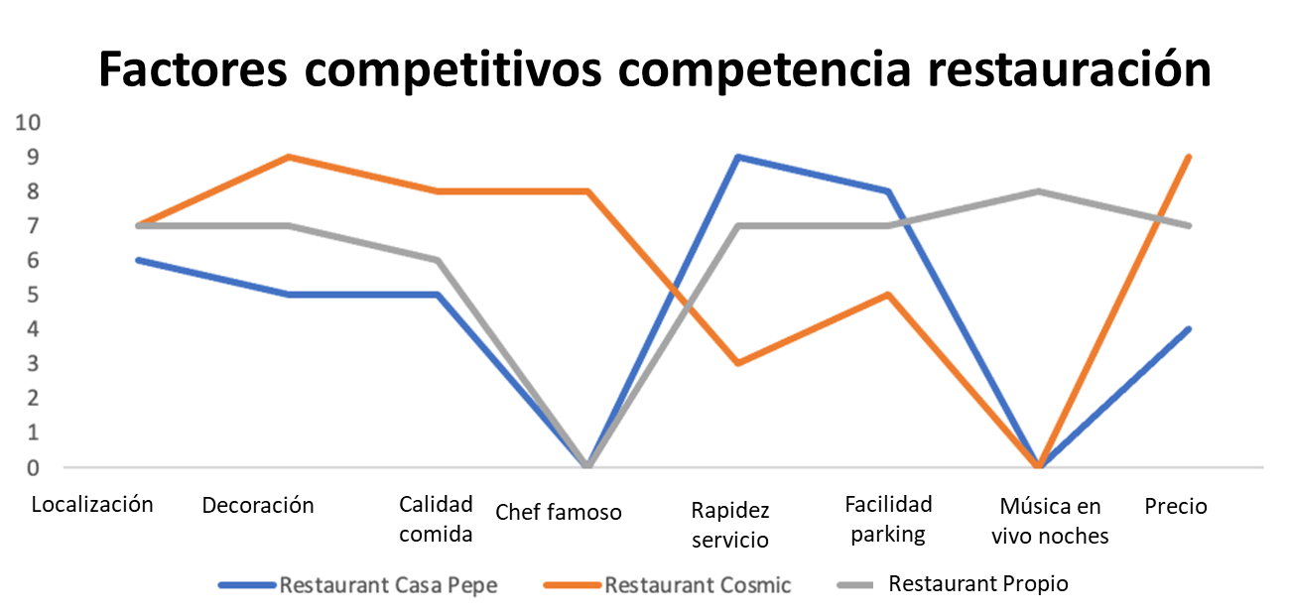
ASPECTES EXTERNS DEL NEGOCI
COM EM DIFERENCIARÉ?
4.- Definir l’estratègia de diferenciació
1.- Identificació de factors competitius
Preu, servei, imatge, disseny, qualitat…
3.- Fer la corba de valor de la competència
2.- Avaluació
Factors a potenciar per a invertir en els més competitius
p. 16
Notes:
En primer lloc, cal identificar els factors competitius en què es basa la competència, és a dir, en què han invertit i en què s'han centrat per ser diferents de la resta.
Aprofitar l'oportunitat per explicar un exemple, en el sector de la restauració. Específicament pels restaurants, els factors competitius podrien ser:
- Ubicació
- Decoració
- Qualitat dels aliments
- Tenir un bon cuiner
- Preu
- Ambient ...
Estudi dels factors competitius de la competència (preu, servei, imatge, disseny, qualitat,...).
Aquests són els factors on les empreses inverteixen perquè els clients els hi comprin.
Un cop identificats els factors, cal avaluar-los, per veure quins factors potenciar i quins no.
Com més es potenciï un factor, més inversió se li dedicarà.
Un cop identificats i avaluats els factors, ja es pot fer la corba de valor de la competència, i ja es pot crear l’estratègia de diferenciació.

Slide 17



PROPOSTA DE VALOR
El cas "Restaurants del meu barri"
Casa PEPE
Còsmic
Restaurant Propi
Restaurant on fan menús econòmics i tapes. Busca rotació i preu econòmic.
Restaurant de menús exclusius, d’alta qualitat, reconegut xef, que busca una experiència de client excepcional.
Restaurant que busca qualitat i ofereix música en viu per la nit.
p. 17
Notes:
Cas "Restaurants al meu barri".
Explicar que es treballarà en la diferenciació a través d'un cas pràctic de restaurants de barri.
Presentar els dos primers restaurants de la diapositiva, Casa Pepe i Còsmic. Són al barri on també volem obrir el nostre restaurant. A continuació, presentar també la nostra proposta.
Aquest cas pràctic serveix d'exemple per veure els factors que destaquen cadascun d'ells i la nostra proposta de diferenciació del Restaurant Propi.

Slide 18

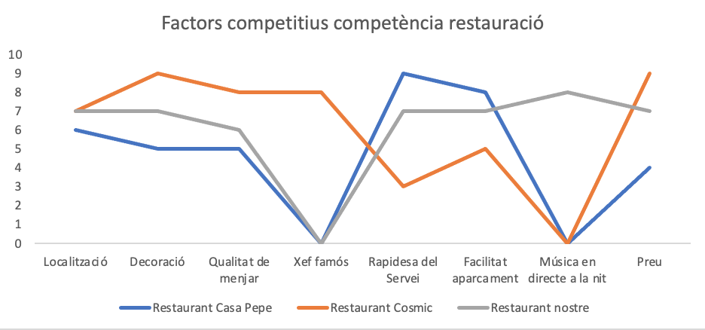
El cas "Restaurants del meu barri“
Corba de valor
Factors competitius competència restauració
Localització
Decoració
Qualitat menjar
Xef famós
Rapidesa servei
Facilitat pàrquing
Música en viu a la nit
Preu
Restaurant Propi
p. 18
Notes:
Restaurants del meu barri.
Comparar els factors competitius d'un restaurant de luxe (Còsmic), un restaurant de menú que busca la rotació (Casa Pepe) i el posicionament del nostre restaurant (Restaurant Propi).
Destaca que la proposta de diferenciació del nostre restaurant busca mantenir-se en un punt mitjà entre tots dos, destacant com a principal factor diferenciador la música en directe.

Slide 19
FER EL PLA DE NEGOCI
COM EM DIFERENCIARÉ?
+ Valor
+ Preu
-
Valor
-
Preu
+ Valor
-
Preu
p. 19
Notes:
Conclusió de la diferenciació.
Es pot apostar per donar més valor i reflectir-ho en el preu. S’ha d'esperar que els meus clients potencials apostin per aquest valor que estic aportant i estiguin disposats a pagar més per obtenir-lo.
Per contra, puc donar menys valor i traslladar-lo a una reducció de preus, amb l'esperança que els meus clients potencials prefereixin pagar menys, a canvi d'obtenir menys valor (és el que IKEA ha fet).
El que no es pot fer és augmentar el valor i no reflectir-lo en el preu, ja que això no serà financerament sostenible i generarà pèrdues

Slide 20
FER EL PLA DE NEGOCI
ANÀLISI DE MERCAT
DAFO | ORIGEN INTERN | ORIGEN EXTERN
PUNTS DEBILS | DEBILITATS | AMENAÇES
PUNTS FORTS | FORTALESES | OPORTUNITATS
p. 20
Notes:
A l’hora de crear la idea negoci i el seu context inicial, una eina summament útil per descriure el Pla de negoci és la matriu DAFO, que facilitarà una visió del nostre projecte respecte a les característiques internes i la situació externa. Aquesta eina s'utilitzarà durant tot el procés, fins i tot es retocarà diverses vegades, fins que permeti tenir una visió real i global del negoci.
La primera premissa és que cal ser absolutament sincer, no enganyar-se a un mateix, minoritzant les debilitats i amenaces o exagerant les fortaleses i oportunitats.
Aquesta matriu és convenient modificar-la un cop a la setmana en la fase de gestió del projecte i un cop al trimestre/any quan el negoci ja estigui en marxa, ja que és absolutament canviant. Apareixeran noves amenaces i oportunitats.
Una breu definició de cada casella podria ser:
Debilitats: factors que poden contribuir a alentir el bon acompliment del negoci/projecte. Exemple: dificultats per adaptar-se als canvis que puguin sorgir, poca presència al mercat ...
Amenaces: situacions negatives externes que poden afectar el nostre projecte/negoci i que s’haurien de tractar de gestionar/eliminar. Exemple: que ens copiïn el nostre model de negoci, que s'obri una botiga similar a prop de nosaltres...
Fortaleses: característiques que permeten generar un avantatge competitiu sobre la competència. Exemple, disponibilitat de mitjans econòmics, bona formació del personal...
Oportunitats: factors positius de l'entorn que, un cop identificats, es poden aprofitar. Exemple: entrar en un nou segment de clients...

Slide 21

PLA DE MÀRQUETING
Competència de l’entorn
  Estudi de mercat
  Conèixer la competència. Corba de valor
  Clients potencials
  Com diferenciar-se
Estratègia de preu
  Punt d’equilibri
Promoció del meu producte/servei
i la seva distribució
Previsió de vendes
Seguiment/Retroalimentació
p. 21
Notes:
Gairebé totes les empreses tenen un o més competidors al mercat.
S’ha vist en el DAFO la importància que tenen els competidors en el nostre negoci.
Es necessita una breu descripció general de com comercialitzar la proposta de valor única per al teu públic objectiu, acompanyada d'un pla d'accions. A això l'anomenem PLA DE MÀRQUETING.
Recordar que el Punt d'equilibri serà tractat posteriorment dins del Pla econòmic.
Estratègia de màrqueting:
Com s'incorporarà la teva empresa a l'entorn? En què es diferencia el teu negoci de la competència i de quina manera els seus productes o serveis són millors? Els teus possibles socis/inversors ho han de saber. Per a això, cal dur a terme una investigació de mercat i planificar una estratègia per definir els objectius de màrqueting.
Primer, descriure el mercat en el qual vols entrar: la seva mida actual, tendències i demografia.
A continuació, explicar com encaixa el teu negoci.
Després, observar la competència. Analitzar les empreses que ofereixen productes o serveis iguals o similars. Cal tenir en compte els seus punts forts i febles. Després, mostrar com s'adapta la teva empresa. La teva proposta de venda única diferencia la teva empresa de les de la competència. Aquest és el punt de partida per a la teva estratègia de màrqueting. Algunes de les preguntes a abordar aquí són les següents:
- Com arribaràs als teus clients potencials?
- Com els convertiràs en clients i com els conservaràs?
- Quins canals faràs servir per a les teves campanyes de màrqueting? Pensa en el correu electrònic, les xarxes socials, i els anuncis digitals, entre d'altres.

Slide 22
03. GESTIÓ DEL NEGOCI
Introducció | Característiques del Negoci Què? | Gestió del Negoci Com? | Pla de Negoci Esquema general
  Pla operatiu
  Pla econòmic
  Viabilitat del negoci
  Seguiment executiu
Entrem en la part executiva del PLA DE NEGOCI
p. 22
Notes:
Petita pausa per presentar un nou capítol, passem del QUÈ al COM. Pla operatiu
Pla econòmic
Viabilitat del negoci
Seguiment executiu

Slide 23

Gestió del negoci.
.
Fins ara s’ha vist el QUÈ de la nostra empresa.
Ara es veurà COM es desenvoluparà en nostre negoci
  Com es durà a terme el nostre dia a dia?
  Com asseguraré la viabilitat econòmica?
  Com tractaré els riscos potencials?
p. 23
Notes:
Dues accions:
Com desenvoluparé les meves operacions (producció o serveis)
Com em desenvoluparé econòmicament
Vigilant:
les desviacions i riscos potencials
la viabilitat econòmica

Slide 24
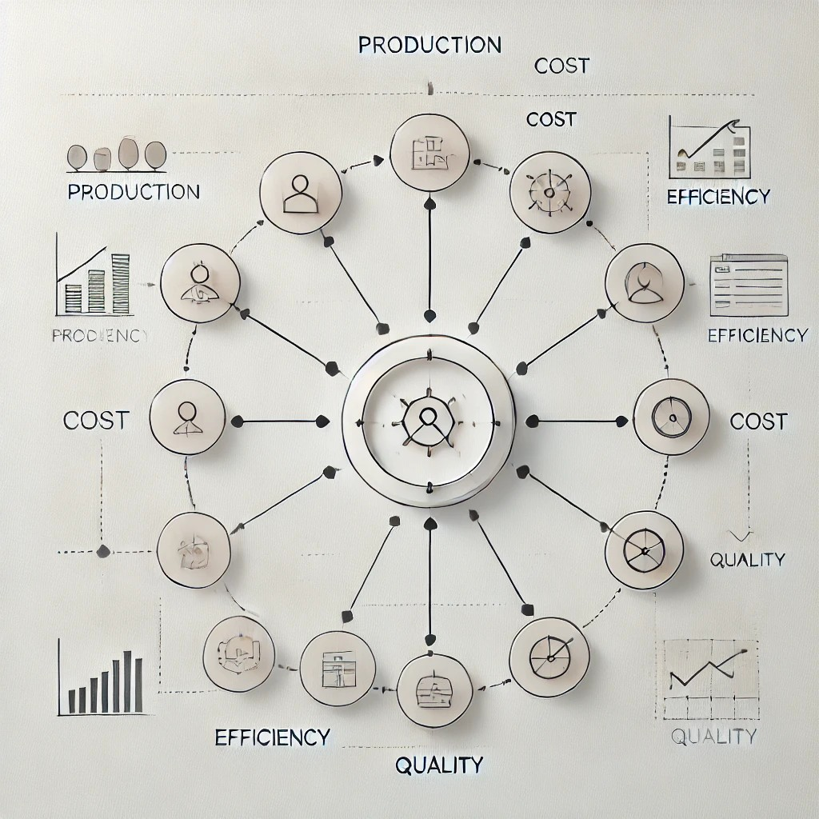
Pla Operatiu
.
ORGANIZACIÓ
  Activitats i Tasques
  Jerarquia
DEFINICIÓ DELS PROCESOS OPERATIUS
EQUIP
  Número de persones que necessito
  Funcions de cada persona
  Selecció, capacitació i entrenament de l’equip
p. 24
Notes:
Aquí caldrà pensar en COM vaig fer la meva feina. Recordar el DAFO.
Se fer-ho?
Amb qui ho puc fer (només sol o amb ajudes)?

Slide 25

Processos operatius
VIABILITAT TÉCNICA
.
En els processos operatius cal assegurar-se de la VIABILITAT DE LES OPERACIONS que s’ha de realitzar
La capacitació per realitzar les operacions necessàries
Els temps de realització
La nostra disponibilitat, la dels nostres col·laboradors i la dels nostres proveïdors
La viabilitat logística i de l’entorn
p. 25
Notes:
No confondre viabilitat tècnica amb viabilitat econòmica.
La viabilitat econòmica vindrà després.
Viabilitat tècnica: és possible fer bé el meu producte/servei? No serà una utopia que tinc al meu cap?

Slide 26
Característiques del negoci.
Introducció | Característiques del Negoci Què? | Gestió del Negoci Com? | Pla de Negoci Esquema general
PLA ECONÒMIC
p. 26
Notes:
Aquest és un dels apartats clau de Pla de Negoci.
Cal posar especial cura en la seva elaboració.
És el principal motiu de fracàs en l'arrencada d'un nou negoci

Slide 27

Pla Econòmic. Propòsits
Saber quants ingressos ha de generar el negoci per a cobrir les despeses.
Conèixer la inversió inicial necessària i saber com es finançarà.
p. 27
Notes:
Propòsits del Pla Econòmic:
- Conèixer la inversió inicial necessària per convertir la idea en realitat, i saber com finançar aquesta inversió.
- Saber quants ingressos ha de generar el negoci per cobrir les despeses

Slide 28
Pla Econòmic
Com finançar les
inversions i les primeres despeses per començar?
Quin nivell d'ingressos caldrà per a cobrir totes les despeses?
Inversió necessària
Finançament
Contribucions pròpies + finançament
Inversions
Ingressos
Despeses
Despeses fixes + despeses variables
Ingressos
p. 28
Notes:
Inversió inicial.
La inversió inicial és la quantitat de diners que s’han d'invertir abans d'obrir la porta del negoci.
Aquest càlcul és important per conèixer la quantitat de finançament necessari, si és que és necessita. Per exemple, és possible que calgui maquinària, elements de transport, mà d'obra... o bé serveis com el d'una gestoria o una assessoria.
Si se sap quant costa obrir i es descompta la quantitat disponible, la diferència és el finançament que es necessita.
Algú haurà de proporcionar finançament: família, amics o entitats financeres. Cal saber-ho, ja que la seva quota mensual de devolució esdevé una despesa que s’haurà de calcular.
Cal ser molt curós en el seu càlcul. Implica ser molt precisos amb les despeses mensuals que s’hauran de suportar, ja que d'aquesta manera s’obtindrà el volum de vendes que es necessiten i es podrà veure si són assolibles o no. Si no ho són, la nostra idea no és econòmicament viable i en aquest cas també, una retirada a temps és una victòria.

Slide 29
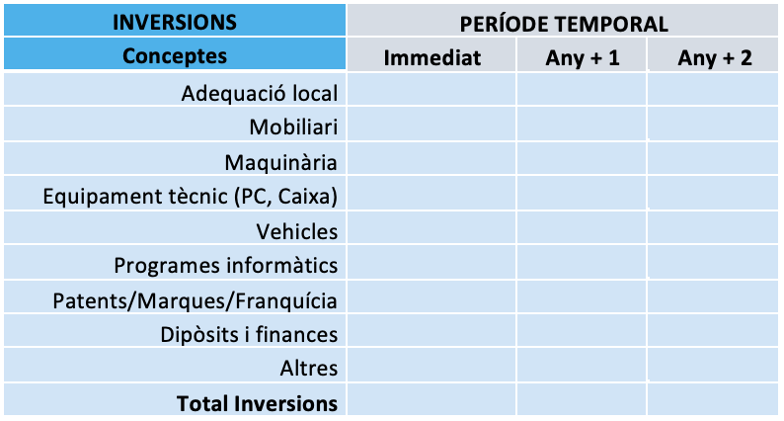
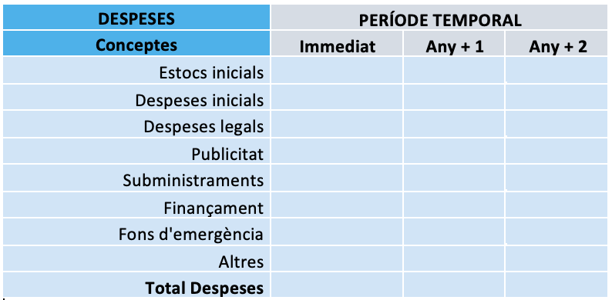
Pla Econòmic
Inversió inicial
Inversió
Compra d’elements per a dur a terme la meva activitat
Costos / Despeses
Quantitats a pagar per a realitzar el nostre producte o servei
p. 29
Notes:
Explicar com calcular la inversió inicial necessària.
Per calcular-ho és important diferenciar entre els conceptes d'Inversió i de Despesa.
La principal diferència entre Inversió i Despesa és el retorn que s’obtindrà de cadascun d'ells. Mentre que amb la Inversió s’espera aconseguir un rendiment actual i en el futur, la Despesa és només l'ús d'un bé o servei a canvi d'una contraprestació.
Inversions:
Cal incloure en aquest apartat tots els diners que es gastaran en conceptes que, en principi, tindran una permanència més o menys llarga.
Per exemple: Obres del local, mobiliari, màquines necessàries, equips informàtics, vehicles, el que es paga per utilitzar marques, patents o franquícies, els dipòsits o bons que qualsevol proveïdor o llogater exigeixi...
Tots aquests conceptes requereixen una contribució inicial però no periòdica.
Si bé el que més interessa conèixer és la quantitat que necessària immediatament, és bo tenir en compte les quantitats que amb seguretat s’hauran de gastar els dos primers anys. No per afegir-los ara mateix com a pressupost, sinó per tenir-les en compte.
Despeses
Aquí caldrà incloure totes les quantitats que caldrà gastar per utilitzar béns o serveis per iniciar la nostra activitat.
Per exemple: estoc inicial per a obertura, alta de subministraments, gestoria, permisos, llicències, costos promocionals, costos de finançament i el que és molt important: el fons d’emergència.
Per molta cura que és posi amb els càlculs, sempre sorgirà un esdeveniment imprevist pel qual s’haurà de tenir disponibilitat, per tant, és bo calcular una quantitat per cobrir aquestes possibles contingències.
Resum
Si s’han fet bé els càlculs només s’ha de veure quant finançament es necessita.
Afegir les Inversions i Despeses calculades per obtenir la Inversió Inicial Total.
Si d'això es resta la quantitat de diners que aportats de la nostra butxaca, s’obtindrà la quantitat que es necessita finançar.
Aquesta quantitat de finançament representarà una despesa mensual de reemborsament que s’haurà de tenir en compte.
Fins i tot, si aquesta quantitat la deixen parents sense interessos, s'ha de tenir en compte la seva devolució. No es pot pensar, "ja ho tornaré quan pugui", i no tenir-la en compte. Cal valorar si el negoci és capaç de generar recursos per poder retornar aquests diners prestats.

Slide 30
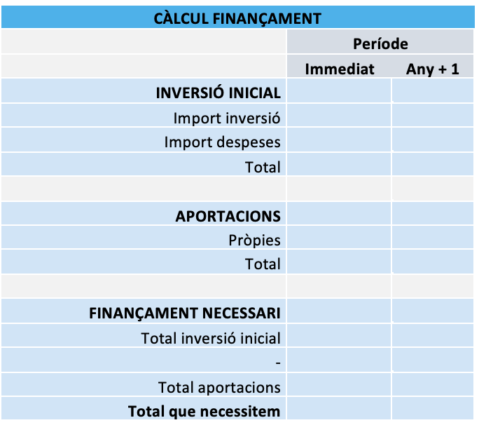
Pla Econòmic
Inversió inicial
Un Finançament es el procés per el qual una persona o empresa capta fons
Finançament necessari
=
Inversions + Despeses inicials
– Aportació de diner propi
p. 30
Notes:
Aquesta diapositiva només requereix traslladar càlculs que ja s’han fet anteriorment.
En la part inicial d'INVERSIÓ INICIAL incloure els imports corresponents a Inversió i Despeses que s’han calculat abans.
A la part d'APORTACIONS només cal incloure la quantitat que nosaltres aportem al negoci.
La diferència entre tots dos serà la quantitat necessària de FINANÇAMENT.
També és aconsellable explicar que, tot i que l'anàlisi important és la del moment immediat, sí se sap que s’haurà de fer alguna inversió o despesa l'any següent que requereixi finançament s’haurà també de valorar.
Malgrat la simplicitat del càlcul cal fer dues reflexions:
Contribucions
Cal assenyalar que en les APORTACIONS només es consideren les que fem nosaltres.
Sovint, les persones consideren el finançament que fan familiars o amics com APORTACIONS, ja que no ho han de demanar a un banc, i això pot portar a creure que aquest finançament no s'han d'incloure com a diners a retornar, provocant que no es contempli cap quota mensual per al seu reemborsament, a diferència del que succeeix quan els diners els deixa un banc.
Això és totalment erroni. Si el nostre negoci no és capaç de generar diners per pagar el finançament rebut per iniciar-lo, el nostre negoci no és viable.
És pot acceptar que aquestes contribucions dels familiars són a interès zero i que el període de reemborsament és una cosa més llarga, però la seva devolució ha de ser contemplada.
Percentatge de finançament:
L' altra reflexió és sobre el percentatge de finançament respecte a la nostra contribució inicial.
No es poden donar percentatges recomanats, però sí que es pot fer la reflexió que com més gran sigui el percentatge de finançament demanat:
El banc o qui hagi de donar el finançament ho veurà pitjor.
S’haurà de suportar una major càrrega de quota i interessos que obligarà a vendre més per poder pagar.

Slide 31
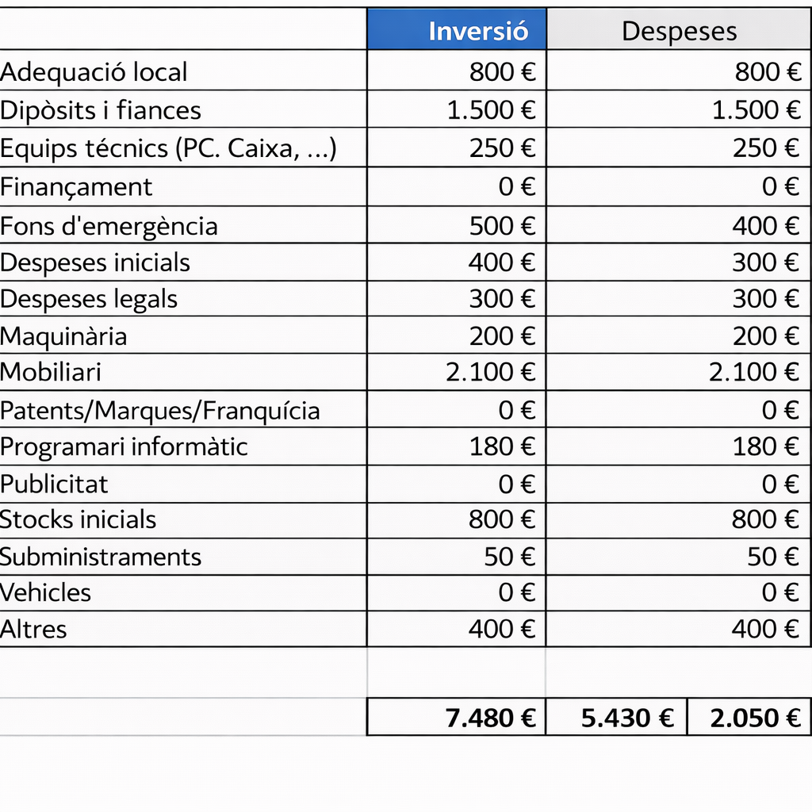
Pla Econòmic
Exemple: La botiga de llaminadures
INVERSIÓ: acte de demanar recursos (normalment financers) per a obtenir en el futur un benefici.
En aquest cas: 5.480€
DESPESES: consum d’un bé o servei a canvi d’un preu.
En aquest cas: 2.050€
p. 31
Notes:
Posem com a exemple un nou negoci.
La Margarida va obrir una botiga de llaminadures al seu barri i està analitzant la viabilitat del seu nou negoci.
Ha realitzat els seus estudis de DESPESES i INVERSIONS i té els següents resultats.
En la primera part de la diapositiva es veuen tots els ítems en ordre alfabètic. Fer la següent pregunta:
De tots els apartats reflectits aquí, Quins són Inversió? i Quines són Despeses?
Després, anar descobrint pas a pas cada columna per veure el resultat final.

Slide 32
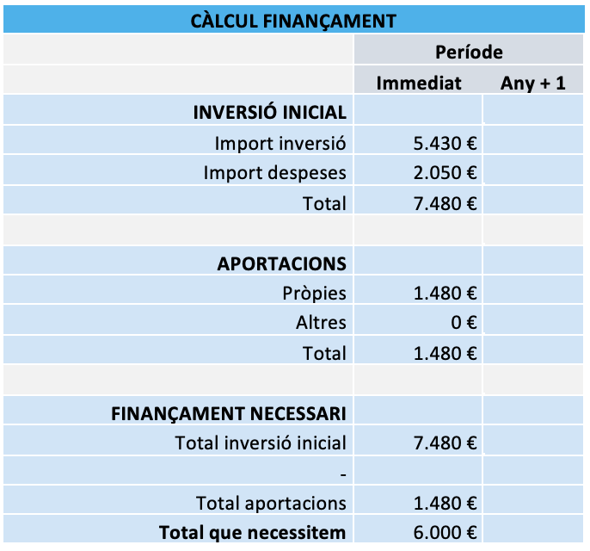
Pla Econòmic
Exemple: La botiga de llaminadures.
I ara, què faig?.
He posat tots els meus estalvis i encara necessito 6.000€
Haig de recórrer a un préstec (finançament).
Atenció, tot préstec implica un cost addicional per a la meva empresa
p. 32
Notes:
La suma de la inversió i les despeses és la següent:
Inversió: 5.430 €.
Despeses: 2.050 €.
Aportacions: aporta 1.480€ dels nostres estalvis i necessitarà un finançament de 6.000€. Explicar que això representa aproximadament el 20%.
Apareix que el total a finançar és de 6.000€. Amb un termini d'amortització de 5 anys s’hauria de pagar una quota d'aproximadament 120€.
Recordar que les aportacions d'amics i familiars tenen l'obligació de ser ¡retornades!. Llevat que siguin considerades com a Donació.

Slide 33
Pla Econòmic. Finançament extern.
DADES A TENIR EN COMPTE EN UN PRÉSTEC
CONSELLS A L’HORA DE SOL·LICITAR UN PRÉSTEC
- Import
- Quota
- Tipus de interès TIN
(Tipus de Interès Nominal)
  Fix / Variable / Mixt
- Comissions i despeses
- TAE (Tassa Anual Equivalent)
- Termini d'amortització
- Període de carència
- L’aval
- Prudència
- Conèixer la nostra capacitat de pagament
- Estudiar i comparar diferents ofertes
- Tenir tota la informació clara abans de signar un contracte
Endeutament raonable SI,
però ULL amb un endeutament perillós
p. 33
Notes:
L'endeutament pot ser raonable i ajudar-nos o pot ser tot el contrari.
Podem parlar d'endeutament raonable quan els diners s'utilitzen per comprar productes que permeten treballar (per exemple, un ordinador) o que permeten substituir una despesa (per exemple, si comprem un local i deixem de pagar el de lloguer).
En canvi, l' endeutament no serà raonable quan sobrepassi el límit de l' assumible o quan s' adquireixin productes que no són necessaris.
Raonable: comprar una casa, un ordinador per treballar, pagar un màster al nostre net a l'estranger.
No raonable: les vacances, les rebaixes o una festa per al nét.
També hi haurà casos que dependran de la situació: una moto per sortir el cap de setmana com a caprici no és raonable, però una per anar a la feina en un polígon sí que ho serà.

Slide 34

A PARTIR DE QUINES VENDES COMENÇO A GUANYAR DINERS?
p. 34

Slide 35

Viabilitat del negoci. Punt d’equilibri
Cost – Volum – Benefici
PUNT D’EQUILIBRI
és el resultat de determinar el número mínim d’unitats que una empresa ha de vendre per tal que el compte de pèrdues i guanys sigui igual a zero.
Despeses i Ingressos
INGRESSOS
Pèrdues
Beneficis
DESPESES TOTALS
Punt d’equilibri
A més d’analitzar la variable quantitat (volum), també es pot analitzar la variable preu.
DESPESES FIXES
Vendes
p. 35
Notes:
Punt d' equilibri:
Moment en què els ingressos cobreixen els costos totals. Es calcula per determinar quantes unitats de producte o serveis haig de vendre per cobrir tots els costos. O també, quin és el preu de debò per cobrir aquests costos. En aquest punt el nostre negoci no té guanys, però tampoc té pèrdues.
A partir d’aquest punt, si augmenten les vendes o augmenta el preu de venda hi haurà guanys, però si no s’arriba hi haurà pèrdues.
Ingressos = Preu Venda x Volum
Cost Total = Cost matèria

Slide 36

Seguiment
SEGUIMENT I AVALUACIÓ
En tot negoci és necessari un seguiment periòdic per assegurar el seu correcte desenvolupament
PREVISIONS vs RESULTATS
RIGOR
“El que no es mesura no es pot controlar,
el que no es controla no es pot gestionar”
William Thomson, Primer baró de Kelvin
p. 36
Notes:
Remarcar la importància de fer un seguiment periòdic del Pla de Negoci, per analitzar les desviacions sobre el previst i, si escau, actuar i fer accions correctives.
Aconsellar el RIGOR tant en l'elaboració inicial de les accions a prendre, com en el seguiment i posteriors correccions

Slide 37
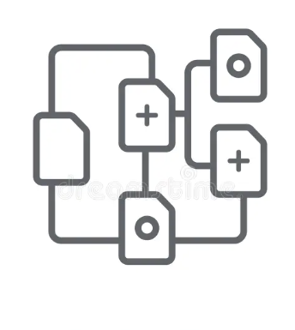
Esquema general
p. 37

Slide 38

Estructura i capítols
Portada
Índex
Resum executiu
Descripció de l’empresa
Idea del negoci
Anàlisis del mercat / Pla màrqueting
Pla operatiu
Pla econòmic
Anàlisis de la viabilitat del negoci
Conclusions i Annexos
p. 38
Notes:
El model presentat aquí és un model més. Hi ha diferents models i diferents capítols.
Indicar que aquest model caldrà adaptar-lo a cada negoci.

Slide 39

Proposta esquema general
Portada
  Nom de l’empresa. Logotip
  Responsable
  Data
Índex
Resum executiu
  Descripció de l’empresa (esquemàtic)
  Producte/servei
  Públic objectiu
  Resum financer
    Punt d’equilibri
    Inversió necessària
Descripció de l’empresa
  Nom i forma legal
  Visió general
  Objectius a curt, mitjà i llarg termini
  Descripció del producte/servei
Idea del negoci
  Descripció detallada de la idea
  DAFO
  Proposta de valor / Diferenciació
  Productes/Serveis
  Descripció
  Avantatges competitius
  Previsió d’evolució
Anàlisi de mercat/Pla màrqueting
  Nínxol de mercat
  Públic objectiu
  Com comercialitzar la proposta de valor
  Pla pràctic
  Estratègia publicitària
Pla operatiu
  Estructura organització
  Tecnologia utilitzada
  Personal necessari
  Processos operatius
Pla econòmic
  Pressupostos d’arrancada
  Previsions ingressos/despeses
  (3 primers anys)
  Punt d’equilibri
  Fonts de finançament
Anàlisis de viabilitat del negoci
  Tècnica
  Financera
  Mercat
Conclusions i Annexos
  Seguiment del Pla d’acció
p. 39
Notes:
En aquesta diapositiva s’han inclòs diferents ítems possibles a afegir en cadascun dels capítols.
En la xerrada, no es tracta de presentar tots els punts, és simplement una guia perquè l'emprenedor la utilitzi en el moment de redactar el seu Pla de Negoci, adaptant/eliminat cadascun d'aquests punts

Slide 40


.
Moltes gràcies

